Slide 1


Metodi di analisi statistica per la cosmologia: il caso dell’energia oscura
Domenico Giardino – Corso di Laurea in Fisica – a.a. 2023/2024
Relatore: Massimo Pietroni
Correlatore: Kevin Pardede

Slide 2
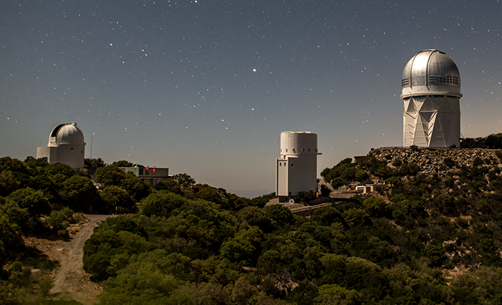
OUTLINE
NUOVI DATI: DESI 2024
MODELLI PER L’ENERGIA OSCURA
ANALISI STATISTICA: FISHER E MCMC
INTRODUZIONE
1

Slide 3
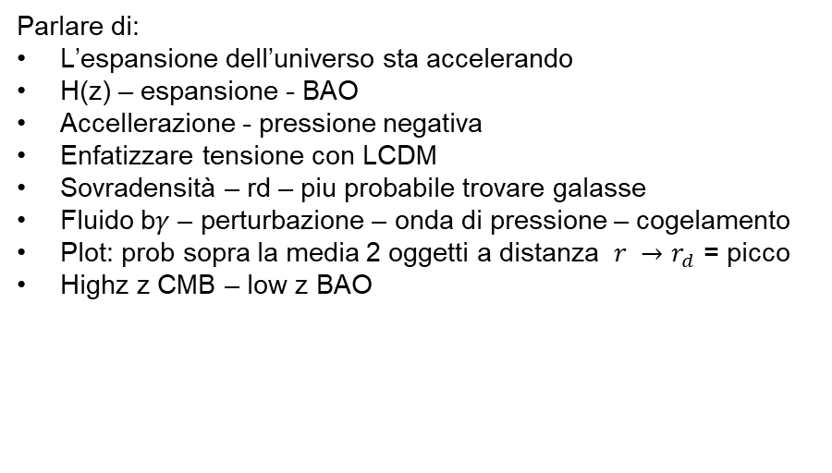
NOTE
Parlare di:
L’espansione dell’universo sta accelerando
H(z) – espansione - BAO
Accellerazione - pressione negativa
Enfatizzare tensione con LCDM
Sovradensità – rd – piu probabile trovare galasse
Fluido b$γ$ – perturbazione – onda di pressione – cogelamento
Plot: prob sopra la media 2 oggetti a distanza ${r →r}_{d}$ = picco
Highz z CMB – low z BAO

Slide 4
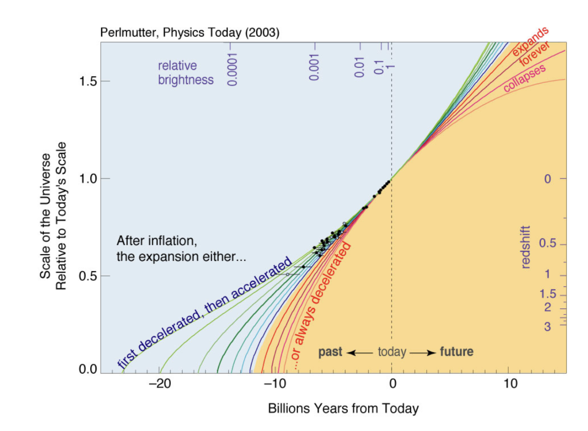
L’ESPANSIONE ACCELERATA DELL’UNIVERSO
INTRODUZIONE
2

Slide 5

EQUAZIONI DI FRIEDMANN
Le equazioni di Friedmann descrivono come l’espansione dell’universo cambi nel tempo in base alle componenti di materia ed energia.
$\frac{H^{2}\left(z\right)}{H_{0}^{2}}=Ω_{m,0}{\left(1+z\right)}^{3}+Ω_{r,0}{\left(1+z\right)}^{4}+\left(1−Ω_{m,0}−Ω_{r,0}\right)\frac{ρ_{DE}\left(z\right)}{ρ_{DE,0}}$
2
1
3
$\frac{\ddot{a}}{a}∝−\left(P+\frac{1}{3}ρ\right)→\frac{P}{ρ}<−\frac{1}{3}$
INTRODUZIONE
3

Slide 6
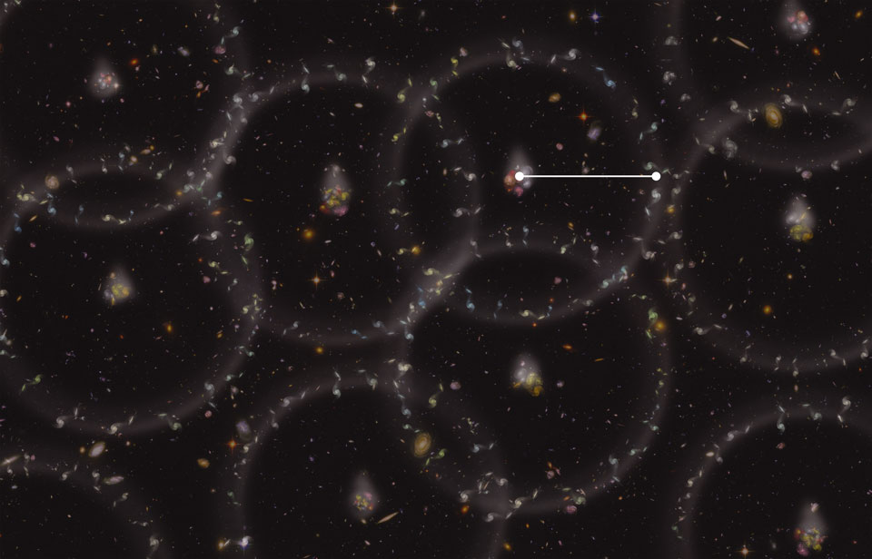
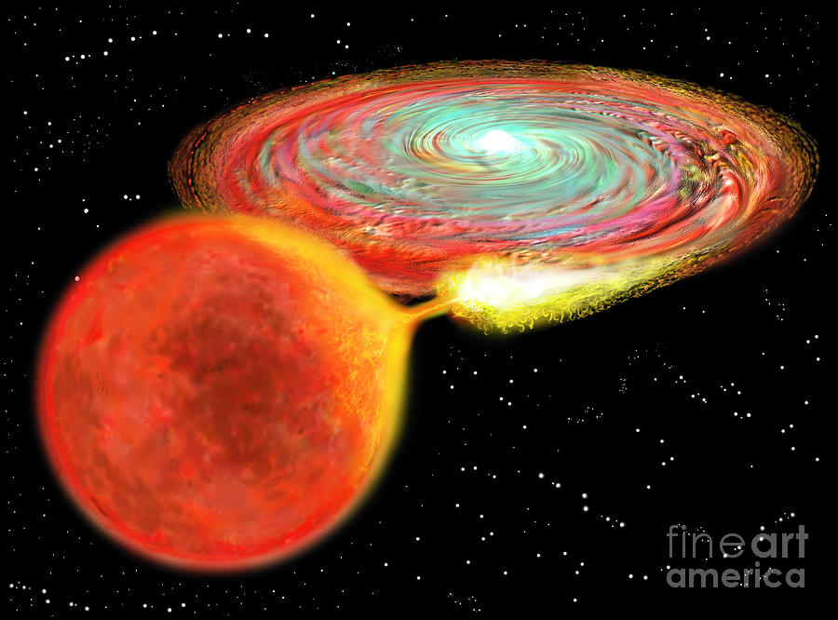

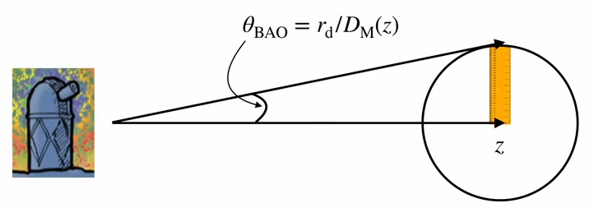






CANDELE E RIGHELLI STANDARD
$$\frac{1}{dz}=\frac{c}{r_{d}H(z)}$$
$$F=\frac{L}{4πd^{2}}$$
$$θ=\frac{c}{r_{d}}\int_{0}^{z}{\frac{dz^{′}}{H\left(z^{′}\right)}}$$
$$1+z=\frac{λ_{terra}}{λ_{stella}}=\frac{a_{ora}}{a_{prima}}$$
4
INTRODUZIONE

Slide 7
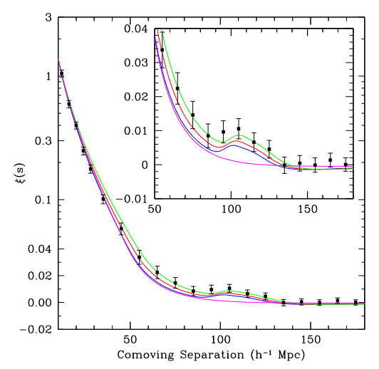
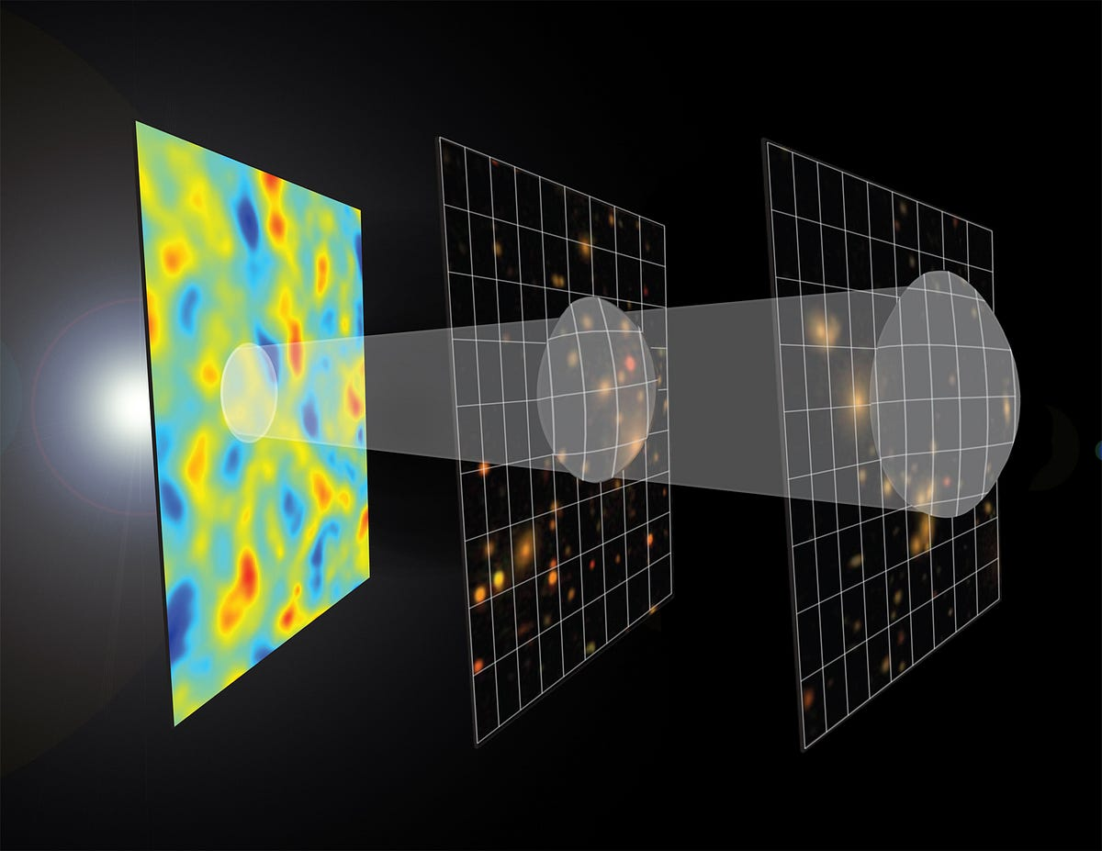
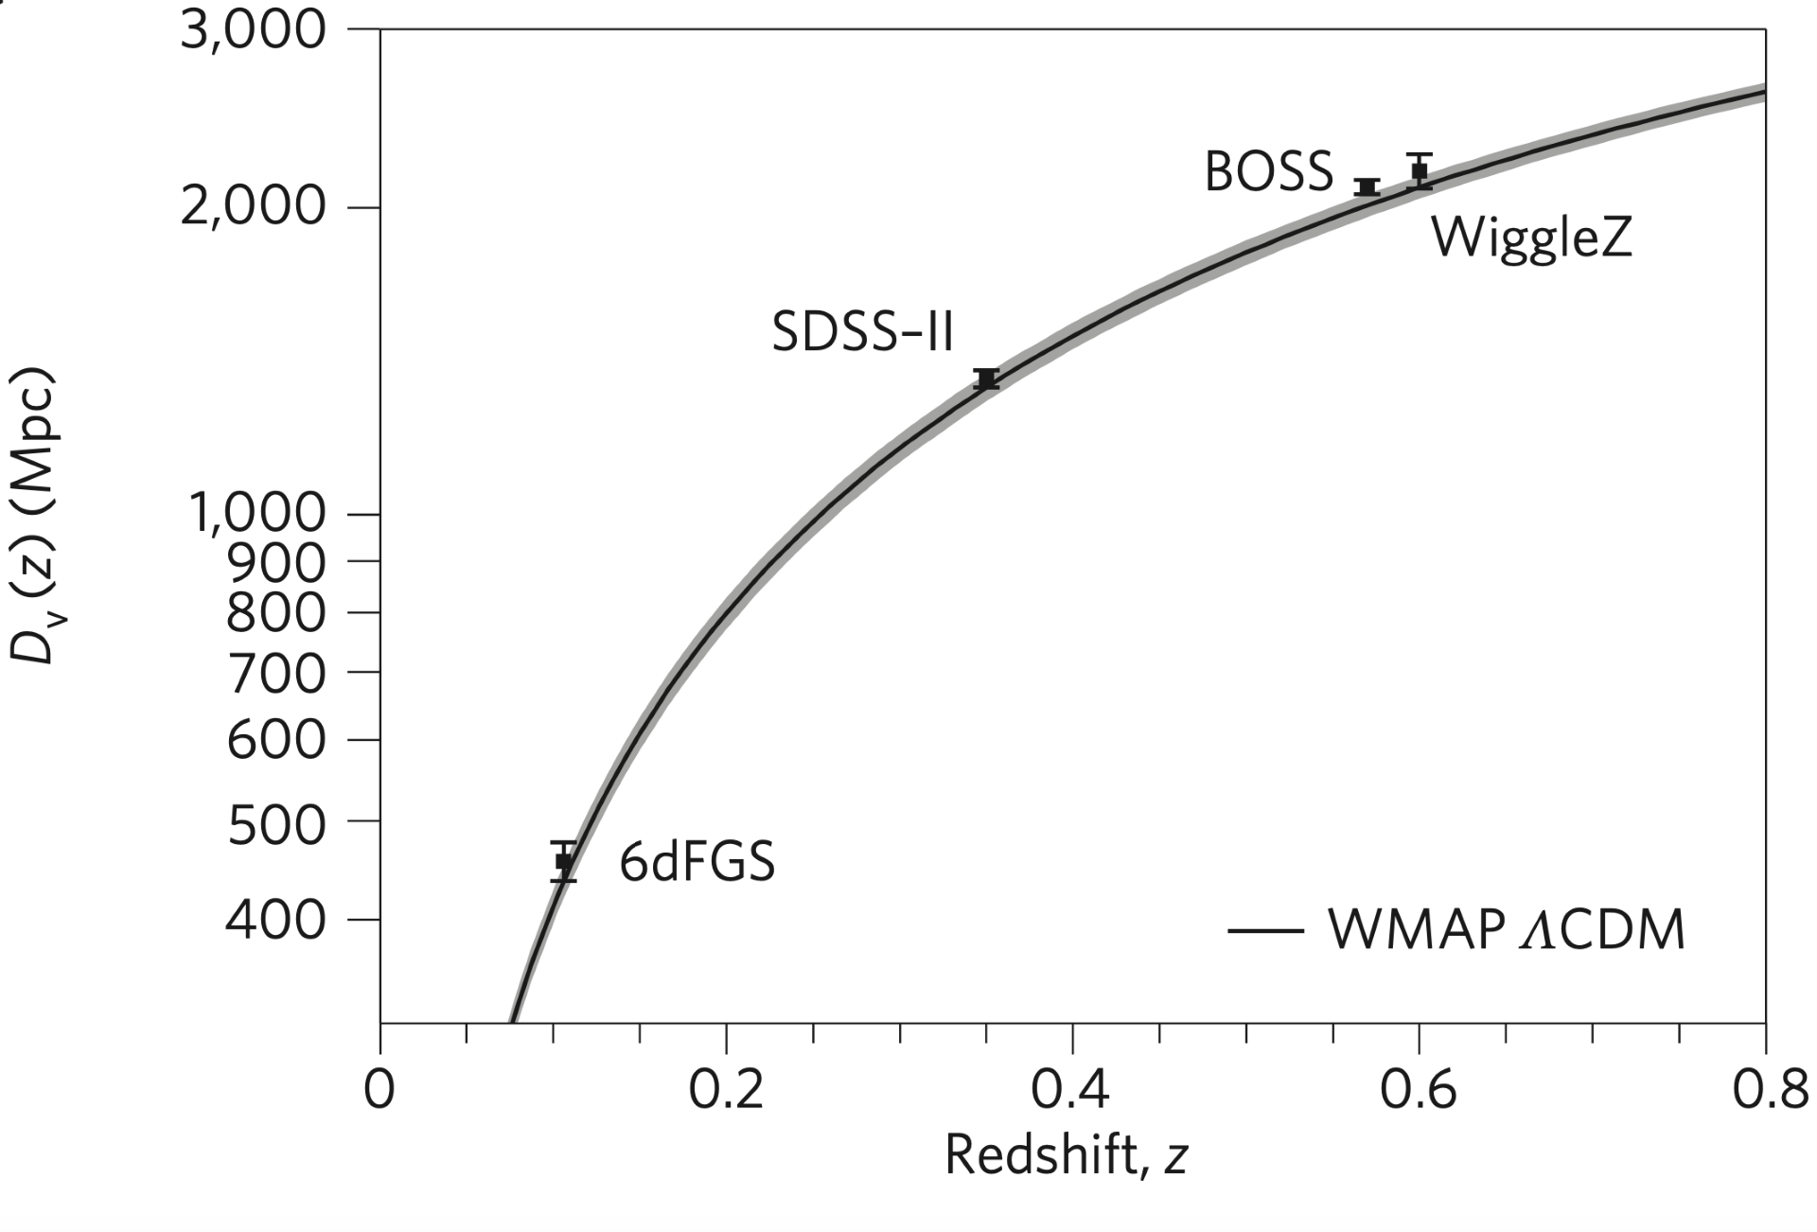
OSCILLAZIONI ACUSTICHE BARIONICHE
Daniel J. Eisenstein et al. (2005)
5
INTRODUZIONE

Slide 8




MODELLO $Λ$CDM
$w≡\frac{P}{ρ}$
$w=−1$
6
INTRODUZIONE

Slide 9


EQUAZIONE DI STATO DELL’ENERGIA OSCURA
L'equazione di conservazione in un universo in espansione, valida per ogni costituente considerato separatamente, è:
$$\frac{∂ρ}{∂t}+\frac{\dot{a}}{a}\left[3ρ+3P\right]=0$$
Integrando l’equazione precedente otteniamo:
$$ρ_{DE}\left(a\right)∝exp⁡\left\{−3 \int_{0}^{a}{\frac{da^{′}}{a}[1+w\left(a^{′}\right)]}\right\}$$
INTRODUZIONE

Slide 10



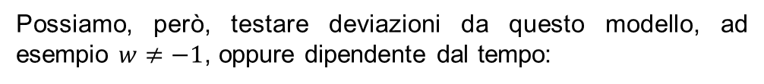
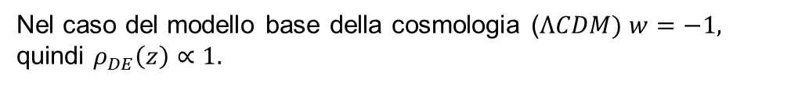

ENERGIA OSCURA DINAMICA
Dall’equazione di continuità per l’energia otteniamo:
$$w≡\frac{P}{ρ}$$
$$ρ_{DE}\left(a\right)∝a^{−3\left(1+w\right)}$$
Nel caso del modello base della cosmologia ($ΛCDM) w=−1,$ quindi $ρ_{DE}\left(z\right)∝1.$
Possiamo, però, testare deviazioni da questo modello, ad esempio $w≠−1$, oppure dipendente dal tempo:
$$w\left(a\right)=w_{0}+w_{a}(1+z)$$
INTRODUZIONE
7

Slide 11
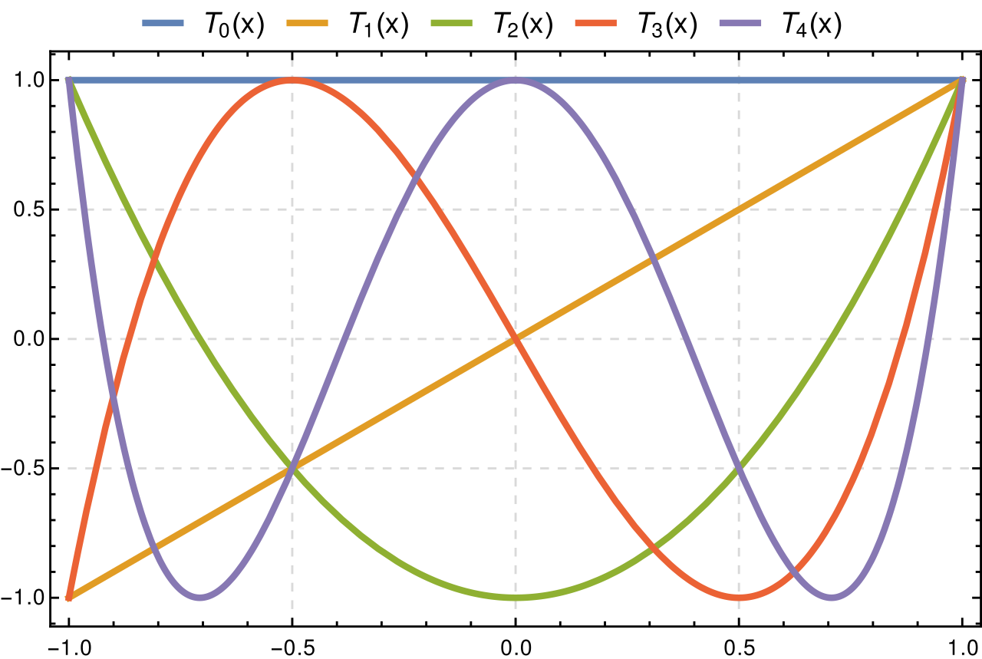



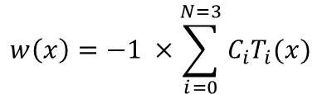


POLINOMI DI CHEBYSHEV
$$w\left(x\right)=−1 ×\sum_{i=0}^{N=3}{C_{i}T_{i}(x)}$$
$$x\left(z\right)=1−2\frac{z_{max}−z}{z_{max}−z_{min}}$$
$$T_{0}\left(x\right)=1$$
$$T_{1}\left(x\right)=x$$
$$T_{2}\left(x\right)=2x^{2}−1$$
$$T_{3}\left(x\right)=4x^{3}−3x$$
INTRODUZIONE

Slide 12

TEOREMA DI BAYES
Il teorema di Bayes descrive come aggiornare le probabilità di un ipotesi sulla base di un nuovo evento.
Prior
Likelihood
$$P\left(H | E\right)=\frac{P\left(E | H\right)P\left(H\right)}{P(E)}$$
Posterior
Marginal
METODI BAYESIANI
8

Slide 13
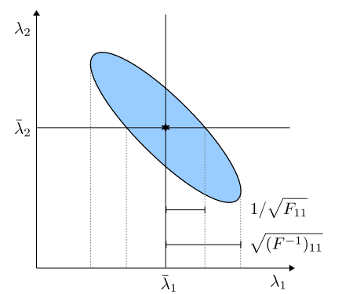



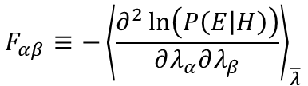
MATRICE DI FISHER
Definiamo la matrice di Fisher:
$$F_{αβ}≡−{\left\langle \frac{∂^{2}\ln\left(P\left(E | H\right)\right)}{∂λ_{α}∂λ_{β}}\right\rangle }_{\overline{λ}}$$
La disuguaglianza di Cramér-Rao ci assicura che l’errore sui dati dell’esperimento sarà maggiore di quello ottenuto con Fisher.
$$\overline{λ }$$
$$\overline{λ }$$
$$Δθ_{a}≥\sqrt{{\left(F^{−1}\right)}_{aa}}$$
MATRICE DI FISHER
9

Slide 14
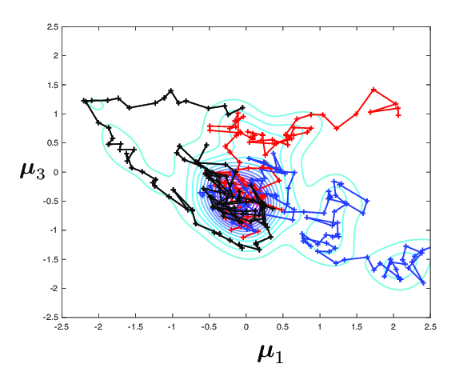



L’ALGORITMO DI METROPOLIS
Vogliamo campionare la distribuzione a posteriori:
$$P(θ)=p\left(θ|y\right)=p\left(y | θ\right)p(θ)$$
Creiamo una catena di Markov. La probabilità di transizione può essere scomposta in:
$$P\left(θ^{′} | θ\right)=g\left(θ^{′} | θ\right)A(θ^{′},θ)$$
MCMC SAMPLING
10

Slide 15



L’ALGORITMO DI METROPOLIS
Si basa sulla condizione di bilancio dettagliato:
$$P\left(θ^{′} | θ\right)P(θ)=P\left(θ | θ^{′}\right)P(θ^{′})$$
Una $A(θ^{′},θ)$ possibile è:
$A(θ^{′},θ)$ $=min\left(1,\frac{P(θ^{∗})g\left(θ ∣ θ^{′}\right)}{P(θ)g\left(θ^{′} ∣ θ\right)}​\right)$
MCMC SAMPLING

Slide 16

RISULTATI DELL’ANALISI BAYESIANA

Slide 17
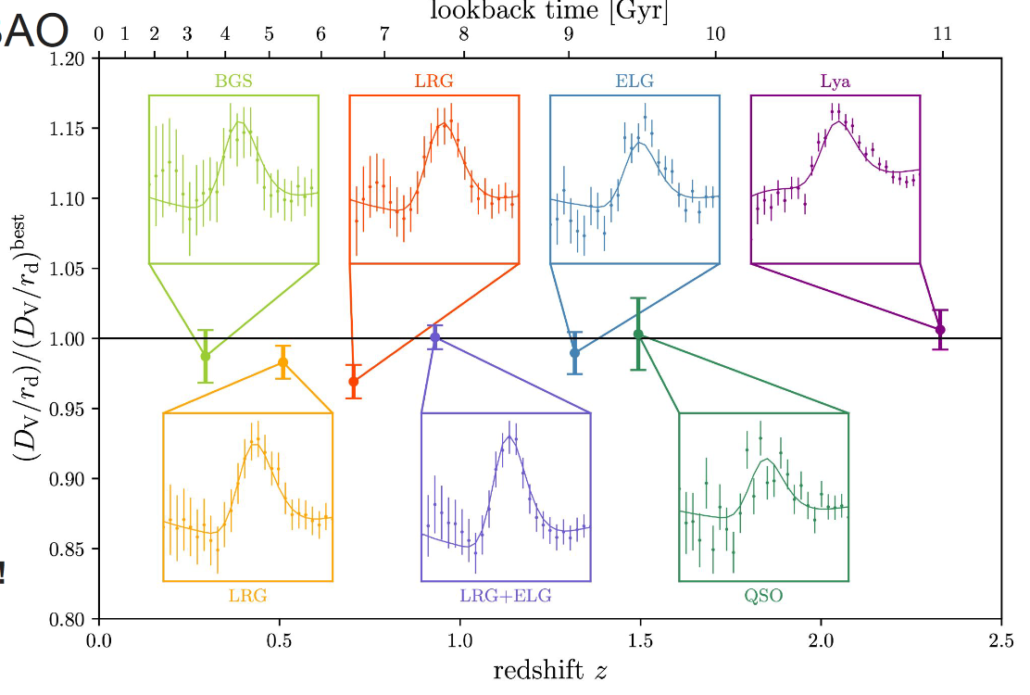
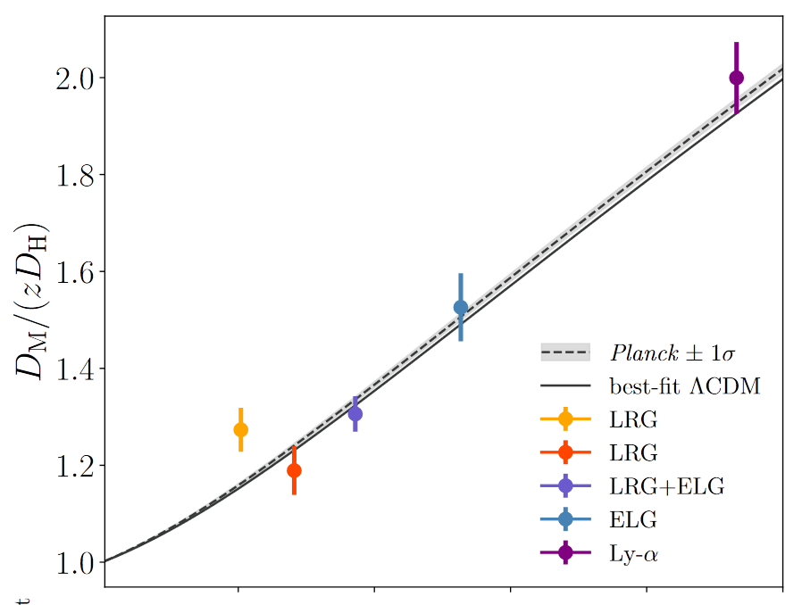
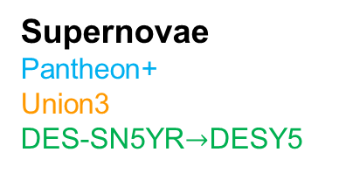

IL NOSTRO DATASET
Supernovae
Pantheon+
Union3
DES-SN5YR$→$DESY5
BAO
DESI2024
CMB
Plank2018
ACT (D.R. 6)
$$redshift z$$
MCMC SAMPLING
11

Slide 18
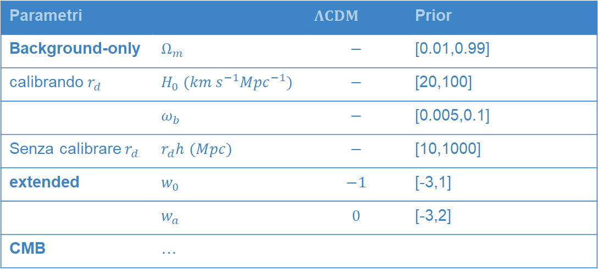
Priors
Parametri |  | $ΛCDM$ | Prior
Background-only | $Ω_{m}$ | $$−$$ | [0.01,0.99]
calibrando $r_{d}$ | $H_{0} (km s^{−1}Mpc^{−1})$ | $$−$$ | [20,100]
 | $ω_{b}$ | $$−$$ | [0.005,0.1]
Senza calibrare $r_{d}$ | $r_{d}h$ $(Mpc)$ | $$−$$ | [10,1000]
extended | $w_{0}$ | $$−1$$ | [-3,1]
 | $w_{a}$ | $$0$$ | [-3,2]
CMB | …
MCMC SAMPLING

Slide 19
NOTE
Parlare di:
Enfatizzare che i plot sono miei
Rompere le degenerazioni di rd*h con BBN e CMB
Degenerazioni CMB vs BAO
Maggiore accuratezza rispetto a survey precedenti (SDSS)
Differenze LCDM con wowaCDM (in tutti i plot)
Importanza di aggiungere più tracers
Tutti sono consistenti tra loro
errore per redshift alti -> probabilmente il vincolo principale viene da redshift bassi e il resto è solo un estrapolazione.

Slide 20
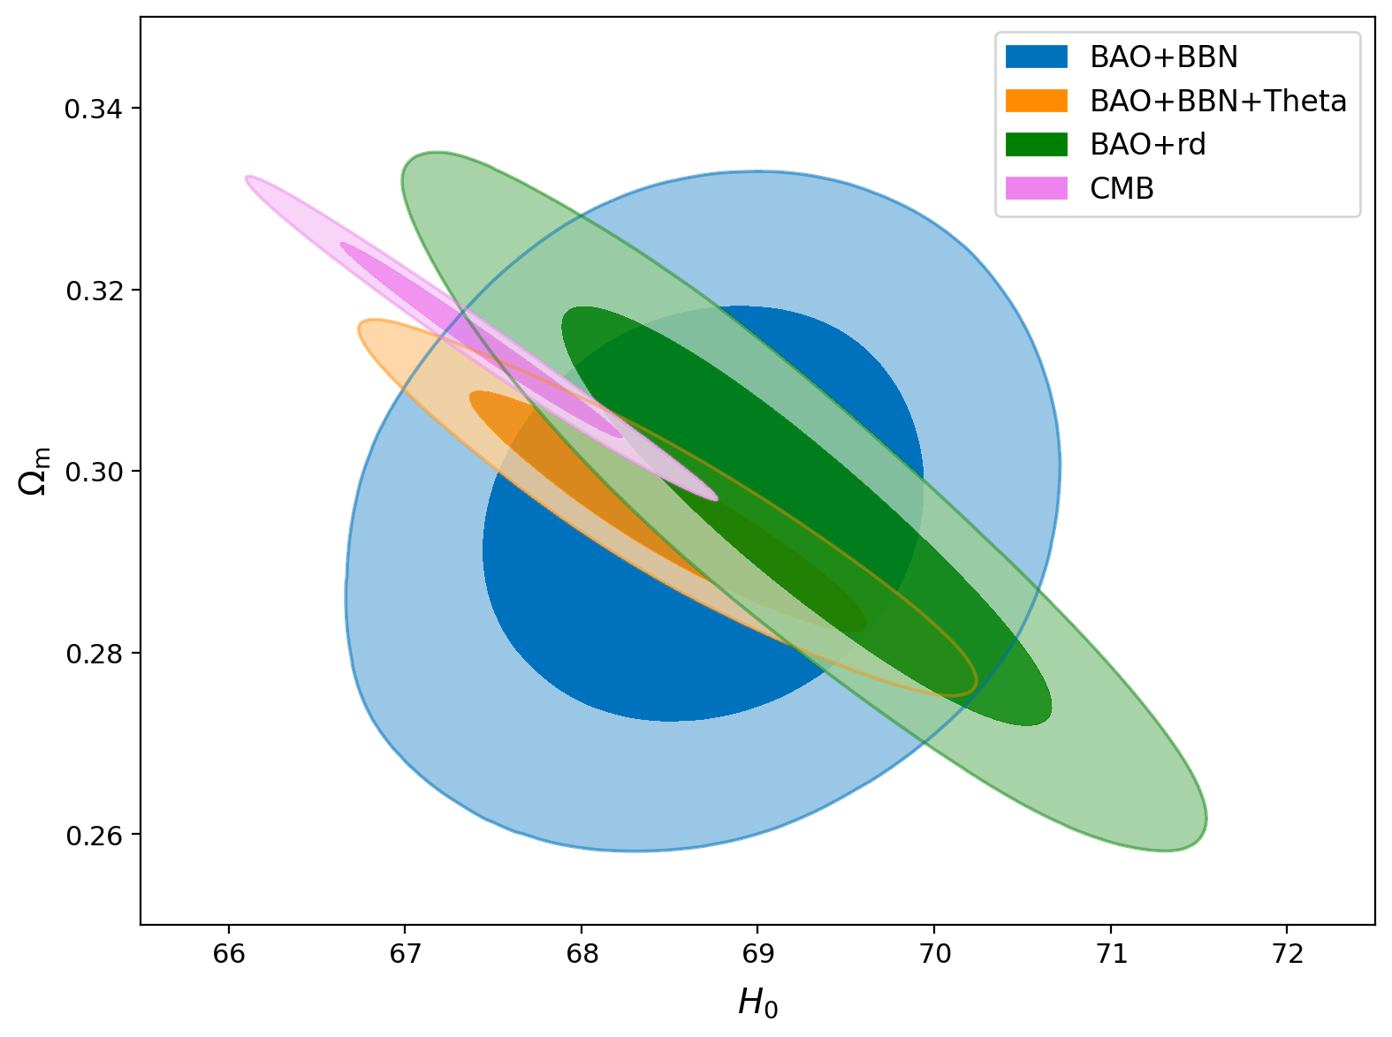


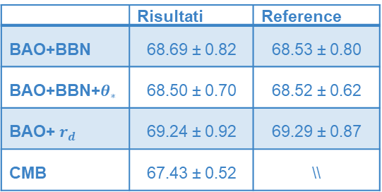
$Λ$CDM
$$w=−1$$
$H_{0}$
 | Risultati | Reference
BAO+BBN | 68.69 ± 0.82 | 68.53 ± 0.80
BAO+BBN+$θ_{∗}$ | 68.50 ± 0.70 | 68.52 ± 0.62
BAO+ $r_{d}$ | 69.24 ± 0.92 | 69.29 ± 0.87
CMB | 67.43 ± 0.52 | \\
MCMC SAMPLING
12

Slide 21
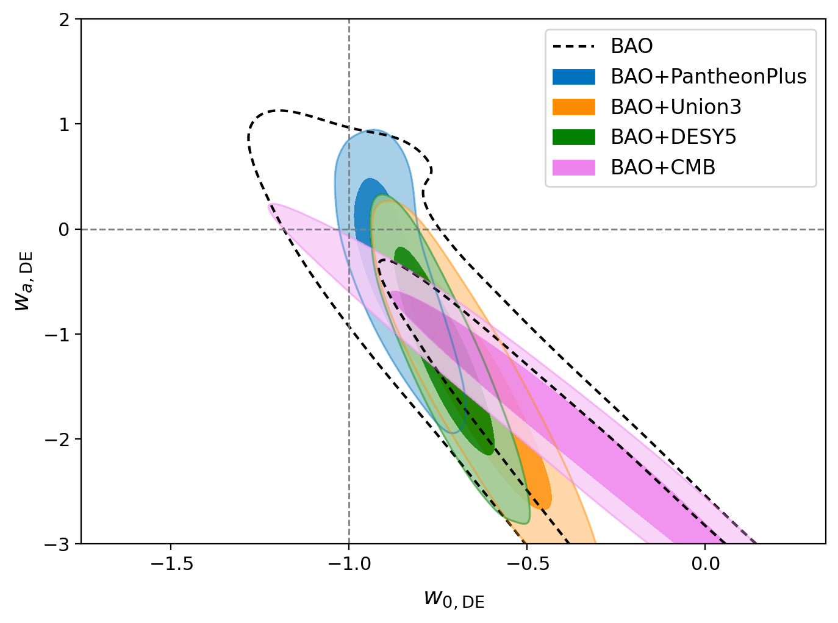





$w_{0}w_{a}$CDM
$w_{0}$
$$w\left(z\right)=w_{0}+w_{a}(1+z)$$
 | Risultati | Reference
BAO | -0.53 [-0.22 +0.38 ] | -0.55 [-0.21 +0.39]
BAO+PantheonPlus | -0.87± 0.074 | \\
BAO+DESY5 | -0.73 ± 0.091 | \\
BAO+Union3 | -0.64 ± 0.13 | \\
BAO+CMB | -0.47 ± 0.29 | -0.45 [-0.21 +0.34]
$Λ$CDM
$w_{a}$
 | Risultati | Reference
BAO | < -1.3 | < -1.32
BAO+PantheonPlus | -0.42 [-0.62 +0.65] | \\
BAO+DESY5 | -1.2 [-0.64 +0.66] | \\
BAO+Union3 | -1.48 [-0.76 +0.73] | \\
BAO+CMB | -1.69 [-0.84 +0.82] | -1.79 [-1.0 +0.48]
MCMC SAMPLING
13

Slide 22
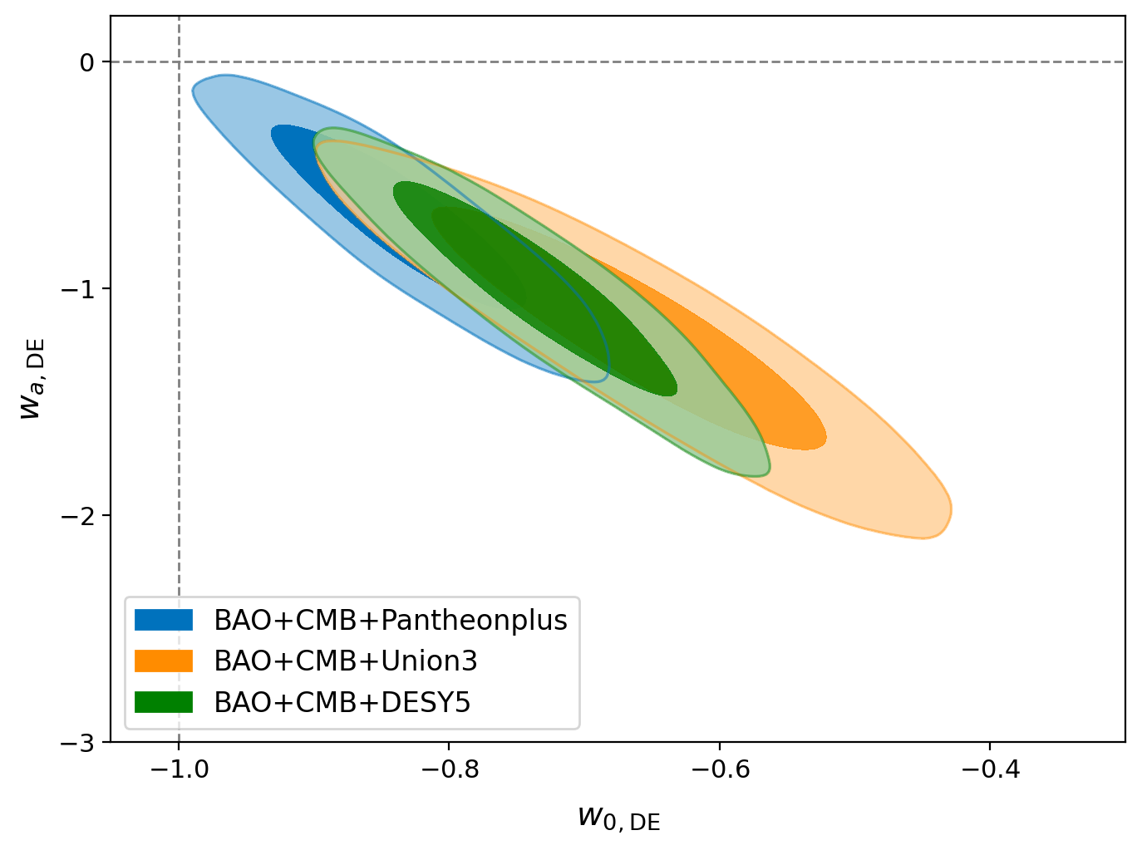




$w_{0}w_{a}$CDM
$Λ$CDM
$w_{0}$
 | Risultati | Reference
BAO+PantheonPlus+CMB | -0.833 ± 0.063 | -0.827 ± 0.063
BAO+DESY5+CMB | -0.733 ± 0.070 | -0.727 ± 0.067
BAO+Union3+CMB | -0.66 ± 0.10 | -0.65 ± 0.10
$w_{a}$
 | Risultati | Reference
BAO+PantheonPlus+CMB | -0.70 [-0.25 +0.29] | -0.75 [-0.25 +0.29]
BAO+DESY5+CMB | -1.01 [-0.28 +0.34] | -1.05 [-0.27 +0.31]
BAO+Union3+CMB | -1.20 [-0.33 +0.38] | -1.27 [-0.34 +0.40]
MCMC SAMPLING
14

Slide 23
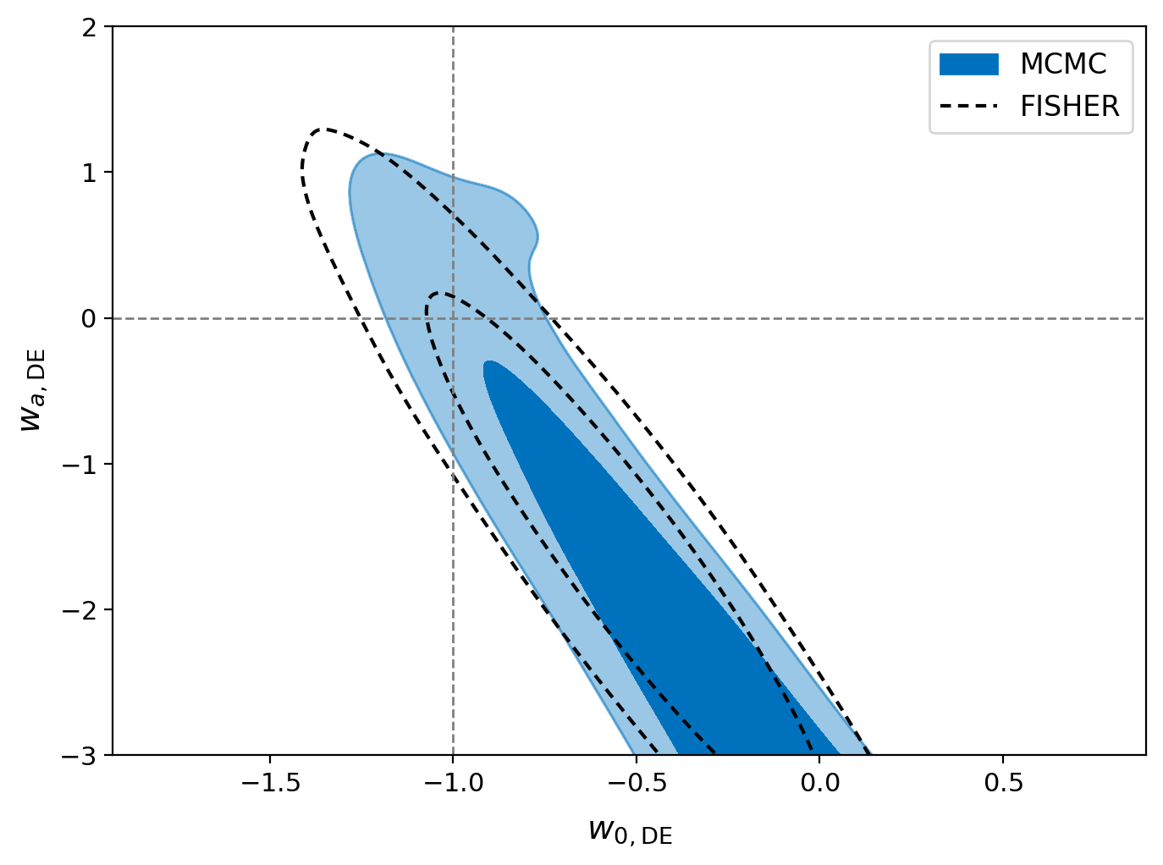
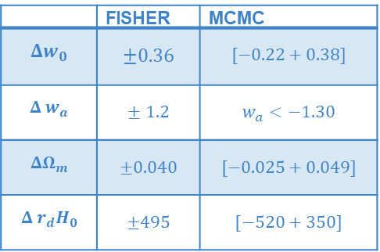


BAO
 | FISHER | MCMC
${Δw}_{0}$ | $$±0.36$$ | $$[−0.22+0.38]$$
$Δ w_{a}$ | $$± 1.2$$ | $$w_{a}<−1.30$$
${ΔΩ}_{m}$ | $$±0.040$$ | $$[−0.025+0.049]$$
$Δ r_{d}H_{0}$ | $$±495$$ | $$[−520+350]$$
$$w\left(z\right)=w_{0}+w_{a}(1+z)$$
$Λ$CDM
FISHER + MCMC
15

Slide 24
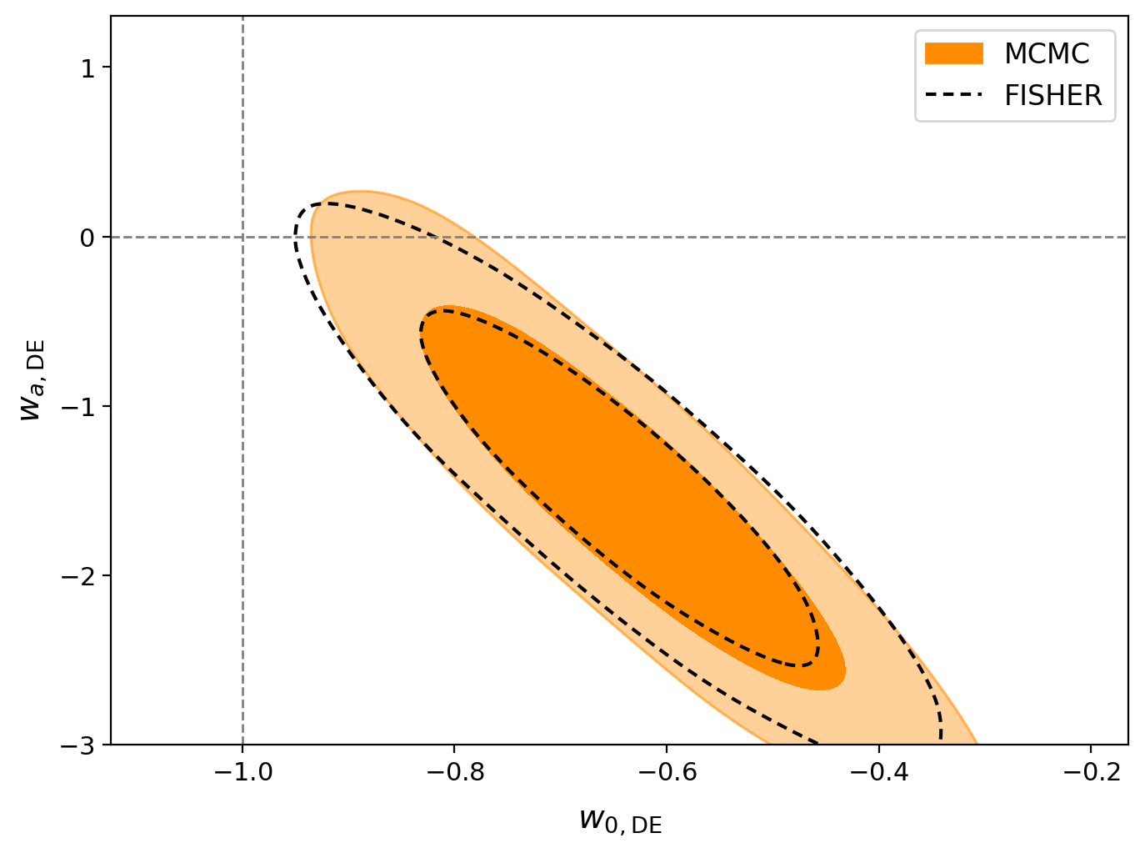
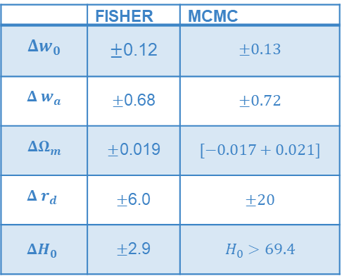

BAO + UNION3
$Λ$CDM
 | FISHER | MCMC
${Δw}_{0}$ | $$±\text{0.12}$$ | $$±0.13$$
$Δ w_{a}$ | $$±\text{0.68}$$ | $$±0.72$$
${ΔΩ}_{m}$ | $$±\text{0.019}$$ | $$[−0.017+0.021]$$
$$Δ r_{d}$$ | $$±\text{6.0}$$ | $$±20$$
$$ΔH_{0}$$ | $$±\text{2.9}$$ | $$H_{0}>69.4$$
FISHER + MCMC
16

Slide 25
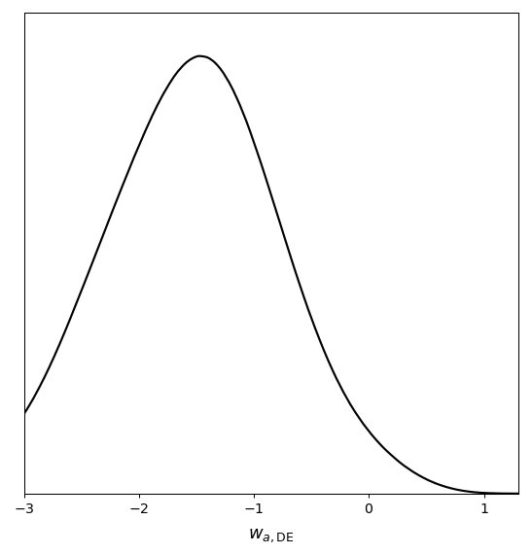
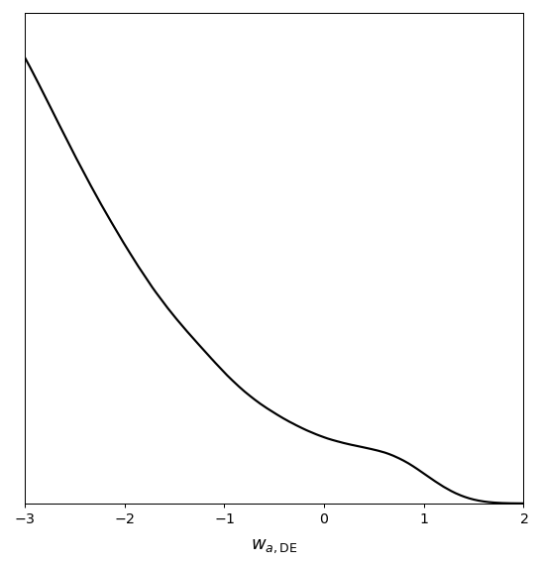
EFFETTI PRIORS
BAO + Union3
BAO
MATRICE DI FISHER

Slide 26
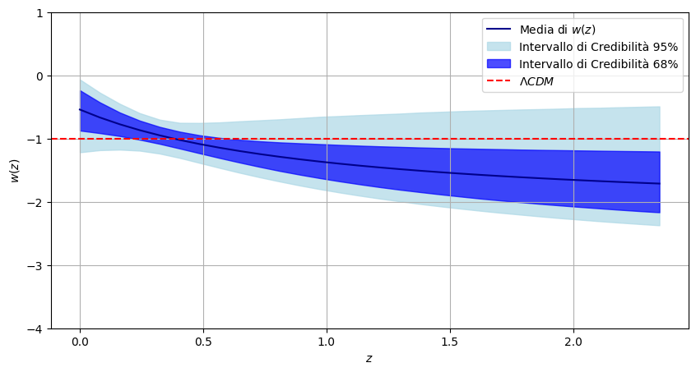
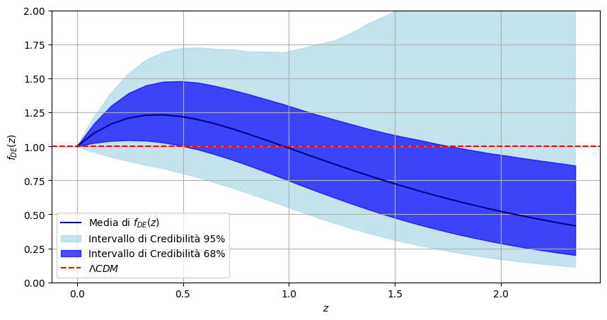



$w_{0}w_{a}$CDM
$\frac{ρ_{DE}\left(z\right)}{ρ_{DE}\left(0\right)}$ BAO
$w(z)$ BAO
MCMC SAMPLING
17

Slide 27
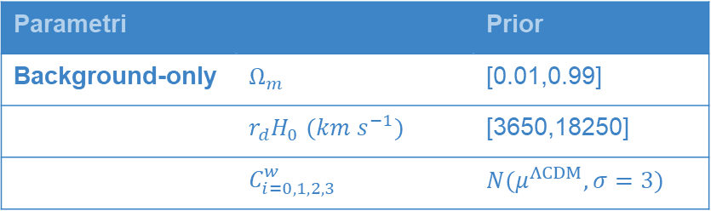
Priors
Parametri |  | Prior
Background-only | $Ω_{m}$ | [0.01,0.99]
 | $r_{d}H_{0}$ $(km s^{−1})$ | [3650,18250]
 | $C_{i=0,1,2,3}^{w}$ | $N(μ^{ΛCDM},σ=3)$
MCMC SAMPLING

Slide 28
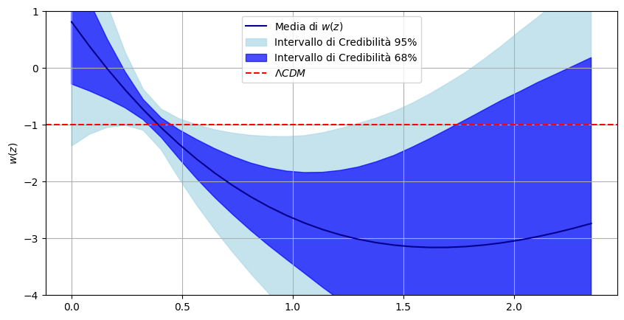
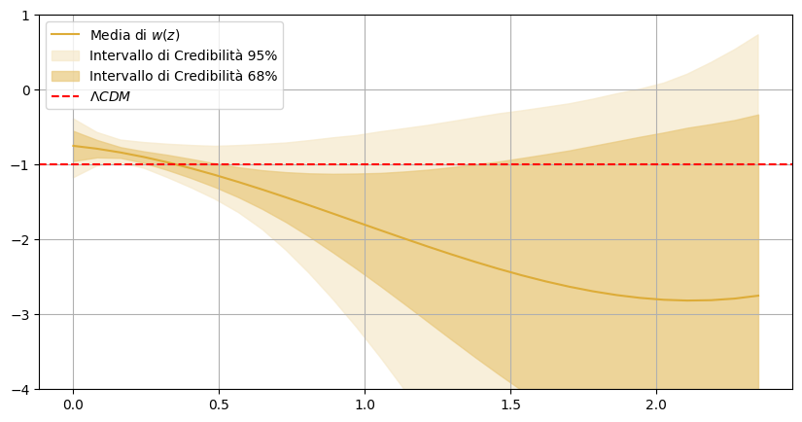
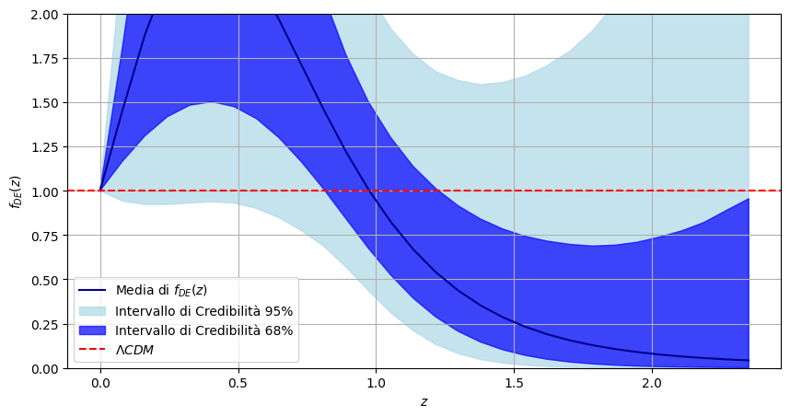
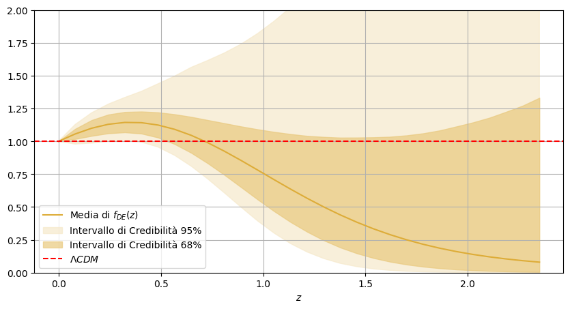




ChebyshevCDM
$w(z)$ BAO
$w(z)$ BAO+Union3
$\frac{ρ_{DE}\left(z\right)}{ρ_{DE}\left(0\right)}$ BAO
$\frac{ρ_{DE}\left(z\right)}{ρ_{DE}\left(0\right)}$ BAO+Union3
MCMC SAMPLING
18

Slide 29
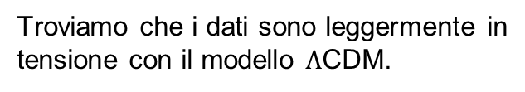
RIVEDIAMO I PUNTI PRICIPALI
Abbiamo dei nuovi dati da DESI.
Vogliamo sapere che modello di energia oscura li segue meglio.
Abbiamo utilizzato metodi MCMC, confron-tando i risultati con la matrice di Fisher.
Troviamo che i dati sono leggermente in
tensione con il modello $Λ$CDM.
CONCLUSIONE
19

Slide 30
BIBLIOGRAFIA
Jesus Torrado and Antony Lewis, Cobaya: code for Bayesian analysis of hierarchical physical models, arXiv e-prints (2021) [2005.05290].
R. Calderon, K. Lodha, A. Shafieloo, E. Linder er al., DESI 2024: Reconstructing Dark Energy using Crossing Statistics with DESI DR1 BAO data, arXiv e-prints (2024) [2405.04216]
DESI Collaboration and A. G. Adame and J. Aguilar and S. Ahlen et al., DESI 2024 VI: Cosmological Constraints from the Measurements of Baryon Acoustic Oscillations, arXiv e-prints (2024) [2404.03002].
D. Brout, D. Scolnic, B. Popovic, A.G. Riess, A. Carr, J. Zuntz et al., The Pantheon+Analysis: Cosmological Constraints, ApJ 938 (2022) 110 [2202.04077].
D. Rubin, G. Aldering, M. Betoule, A. Fruchter, X. Huang, A.G. Kim et al., Union ThroughUNITY: Cosmology with 2,000 SNe Using a Unified Bayesian Framework, arXiv e-prints(2023) [2311.12098].
DES collaboration, The Dark Energy Survey: Cosmology Results With ˜1500 NewHigh-redshift Type Ia Supernovae Using The Full 5-year Dataset, ApJ (accepted, 2024) [2401.02929].
Planck Collaboration, N. Aghanim, Y. Akrami, M. Ashdown, J. Aumont, C. Baccigalupiet al., Planck 2018 results. V. CMB power spectra and likelihoods, A&A 641 (2020) A5 [1907.12875].
FINE!

